Slide 1
Šviesolaidžių skaičiavimai
Slopinimas

Slide 2
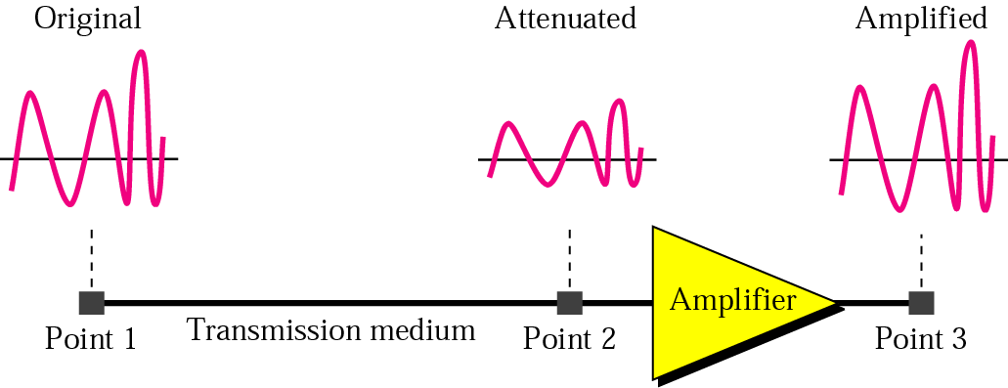
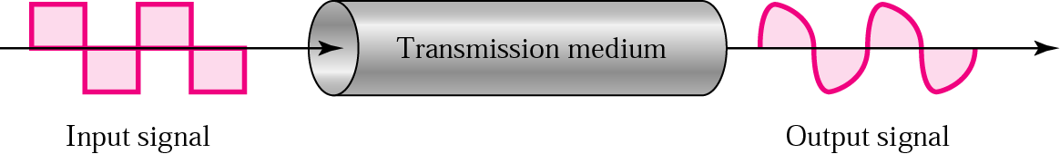
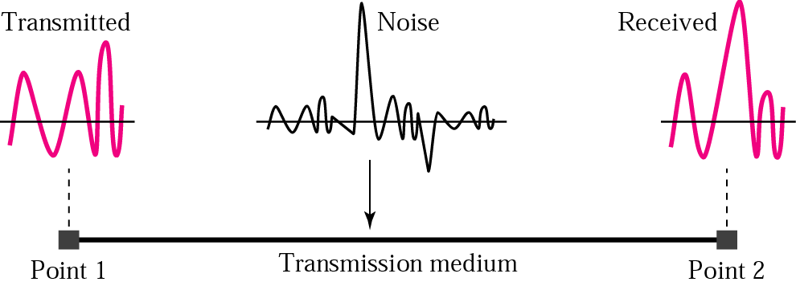
Signalo kitimas perduodant
slopinimas
iškraipymai
triukšmas

Slide 3
Signalų slopinimas
Pij
Piš
Atstumas l
Egzistuoja visose terpėse
Priklauso nuo terpės savybių ir atstumo
Slopinimas matuojamas decibelais dB
Galiai P: A_{p}=10 lg(^{Pįj}/_{Piš})
Įtampai U: (P=UI=U²/R)) =>A_{u}=20 lg(^{Uįj}/_{Uiš})

Slide 4
Signalų slopinimas
Galiai P: A_{p}=10 lg(^{Pįj}/_{Piš})
Koks ryšis tarp slopinimo kartais (k=(Pįj/Piš) ir decibelais?
Ap, dB | k=?
0
10
20
30

Slide 5
Signalų slopinimas
Galiai P: A_{p}=10 lg(^{Pįj}/_{Piš})
Koks ryšis tarp slopinimo kartais (k=(Pįj/Piš) ir decibelais?
Iš to kad lg(k)=n, gauname 10^{n}=k, taigi
0=10lg(k), k=10⁰=1
10=10lg(k), k=10¹=10, ...
Ap | k=?
0 | 1
10 | 10
20 | 100
30 | 1000

Slide 6
Optinis biudžetas
Optinis biudžetas yra tokia rezervuota signalo galia siustuve,
kad imtuvas jį dar galėtų priimti. Signalo silpimas visame kelyje
negali būti didesnis už siustuvo/imtuvo poros optinį biudžetą
Analogija:
Važiuosim iš Kauno į Varšuvą 400 km (~atstumas).
Bakas pilnas 20 L (~biudžetas).
Variklis ima 8 L/100km (~kabelio slopinimas).
Ar pakaks degalų?
Jei ne:
Kiek trūks?
Kur pasipildyti? {Marijampolė, Suvalkai, Augustavas, Lomža}
- su 20 L baku Marijampolė per arti, Lomža per toli

Slide 7
Optinis biudžetas
Analogija:
Važiuosim iš Kauno į Varšuvą 400 km (~atstumas).
Bakas pilnas 20 L (~biudžetas).
Variklis ima 8 L/100km (~kabelio slopinimas).
Reiktų degalų minimum 8x4=32L
Kiek trūks? 32-20 =12L
Kur pasipildyti?
Marijampolė 60 km, sudeginta tik 4,8 L ???
Suvalkai 130 km, sudeginta 10,4 L ???,
Augustavas 180 km, sudeginta 14,4 L tiks
Lomža 270 km, sudeginta 21,6 - nepasiekiam…

Slide 8
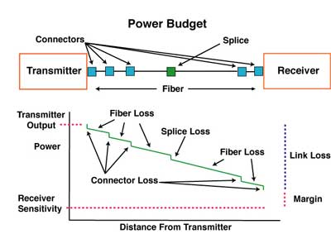
Optinis biudžetas
Optinis biudžetas

Slide 9
Optinis biudžetas - pavyzdys
Tarp dviejų miestų X ir Y nutiestas 200 km optinis kabelis,
kurio gijoje slopinimas yra 0,2 dB/km. Ryšio galuose
bus naudojami optiniai keitikliai, kurių optinis biudžetas yra 25 dB.
A) koks viso kabelio slopinimas?
Kabelio viduryje taške Z yra galimybė signalui sustiprinti,
įrengti optinius stiprintuvus.
B) Koks turi būti mažiausias stiprintuvų stiprinimas dB,
kad ryšis veiktų?
X
Z
Y

Slide 10
Optinis biudžetas - pavyzdys
Tarp dviejų miestų X ir Y nutiestas 200 km optinis kabelis,
kurio gijoje slopinimas yra 0,2 dB/km. Ryšio galuose
bus naudojami optiniai keitikliai, kurių optinis biudžetas yra 25 dB.
a) koks viso kabelio slopinimas?
200 km x 0,2 dB/km = 40 dB. Ryšis be stiprinimo neveiks
Kabelio viduryje Z yra galimybė įrengti optinius stiprintuvus.
b) Koks turi būti mažiausias stiprinimas dB, kad ryšis veiktų?
X
Z
Y
Reikia pastiprinti 40-25=15 dB. Kabelio viduryje į abi puses
slopinimas po 20 dB. Biudžeto likutis einant nuo X dar
yra 5 dB, pridėjus 15 dB signalas Y taške bus ant biudžeto ribos.

Slide 11
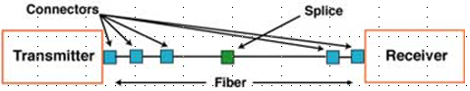
Užduotis Nr.1
Kiek dB praras signalas pavaizduotame kelyje,
jei kabelio ilgis (Fiber) 10 km,
kabelio slopinimas 0,3 dB/km,
nuostolis vienoje jungtyje (connector) 0.4 dB,
nuostolis suvirinimo taške (splice) 0,1 dB.
11

Slide 12
Bangų multipleksavimas (WDM)

Slide 13
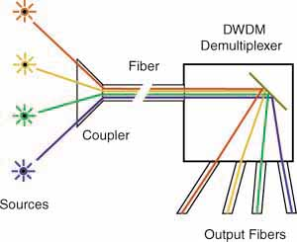
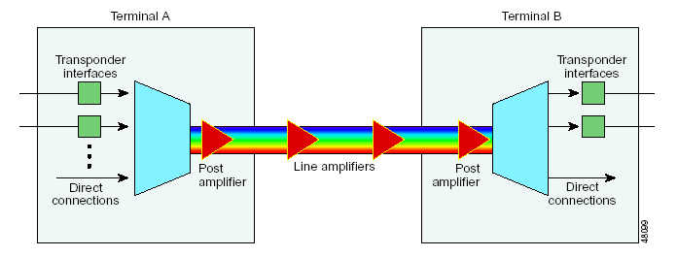
Bangų multipleksavimas (WDM)
Signalų sudėjimas ir išskyrimas
Multipleksavimo sistemos schema
MUX
DEMUX
Multipleksoriai - pasyvūs įrenginiai, maitinimo nereikia

Slide 14
WDM komponentai
λ1
850/1310
15xx
λ2
λ1...n
λ3
Transponder
Optical λ => WDM λ
Optical Multiplexer
λ1
λ2
λ1...n
λ3
Optical De-multiplexer
Optical Add/Drop Multiplexer
(OADM)
14
Notes:
14

Slide 15
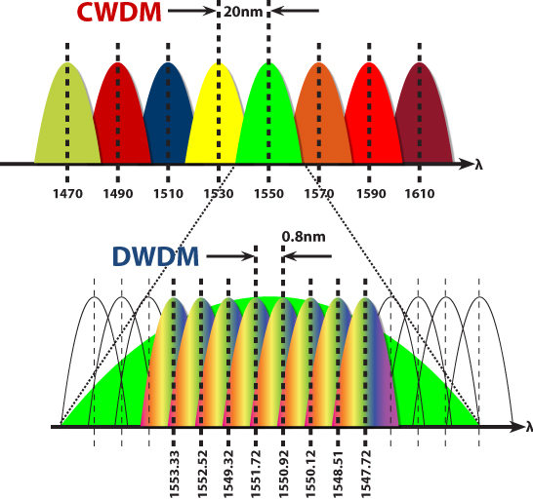
CVDM ir DWDM
CWDM – 18 bangų, tipinis taikymas mieste/rajone, pigu
DWDM – 80/160 bangų, tipinis taikymas tarpmiestiniam perdavimui

Slide 16
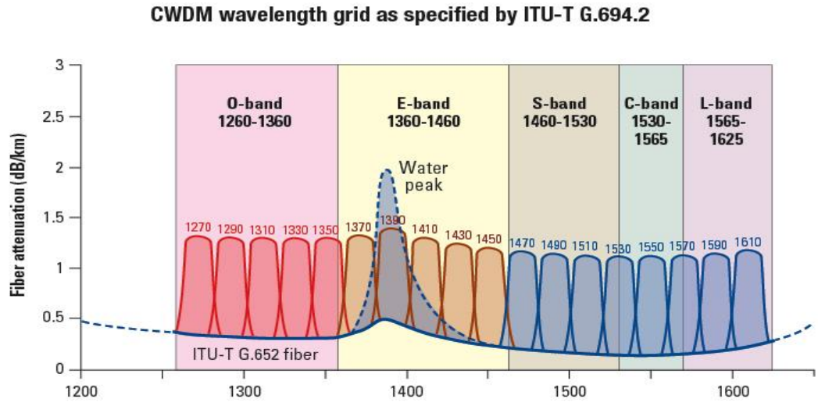
Skirtingų bangų ilgių signalų slopinimas stikle

Slide 17
Signalų lygių balansavimas
Multipleksuojant keletą artimų bangų ilgių signalų į tą pačią
optinę giją reikia kad signalų lygiai būtų gana vienodi.
Kitaip stiprus signalas užgoš silpną
A
A
λ₁
λ₂
λ
λ₁
λ₂
λ

Slide 18
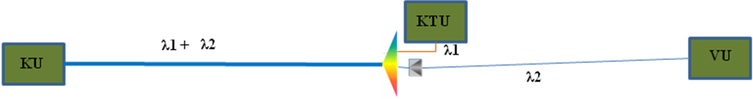

Signalų lygių balansavimo pavyzdys
Iš VU ir iš KTU į KU įrengti ryšio kanalai naudojant dvi bangas,
kurios Kaune multipleksuojamos į tą pačią optinę giją.
Signalas iš VU iki multipleksoriaus ateina 120 km ilgesniu kabeliu,
todėl prieš multipleksuojant sustiprinamas.
Kiek reikia jį sustiprinti kad multipleksuojami signalai būtų
vienodo lygio, jei slopininimas gijose yra 0,2 dB/km?
18

Slide 19
Signalų lygių balansavimo pavyzdys
Iš VU ir iš KTU į KU įrengti ryšio kanalai naudojant dvi bangas,
kurios Kaune multipleksuojamos į tą pačią optinę giją.
Kabelio ilgis VU-KTU 120 km, signalas nusilpsta,
todėl prieš multipleksuojant sustiprinamas.
Kiek reikia jį sustiprinti kad multipleksuojami signalai būtų
vienodo lygio, jei slopininimas gijose yra 0,2 dB/km?
Reikia pastiprinti tiek dB, kiek jų prarandama iki Kauno, t.y.
120 km x 0,2 dB/km = 24 dB
Kokios papildomos sąlygos, kad tas galiotų?
19

Slide 20
Signalų lygių balansavimo pavyzdys
2. Iš VU ir iš KTU į KU įrengti ryšio kanalai naudojant dvi bangas,
kurios Kaune multipleksuojamos į tą pačią optinę giją.
Kabelio ilgis VU-KTU 120 km, signalas nusilpsta,
todėl prieš multipleksuojant sustiprinamas.
Kiek reikia jį sustiprinti kad multipleksuojami signalai būtų
vienodo lygio, jei slopininimas gijose yra 0,2 dB/km?
reikia pastiprinti tiek dB, kiek jų prarandama iki Kauno, t.y. 120 km x 0,2 dB/km = 24 dB
slopinimą iš KTU iki multipleksoriaus laikysime nuliniu,
KTU ir VU įranga siunčia vienodo stiprumo signalus,
nevertiname nuostolių sujungimuose
20

Slide 21
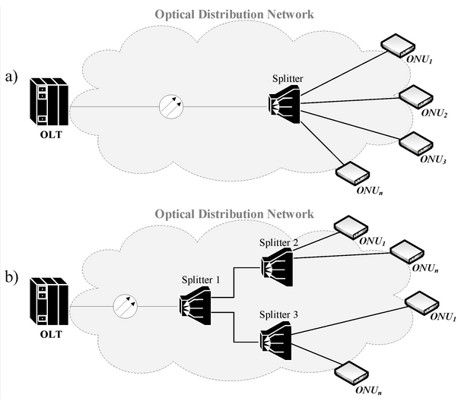
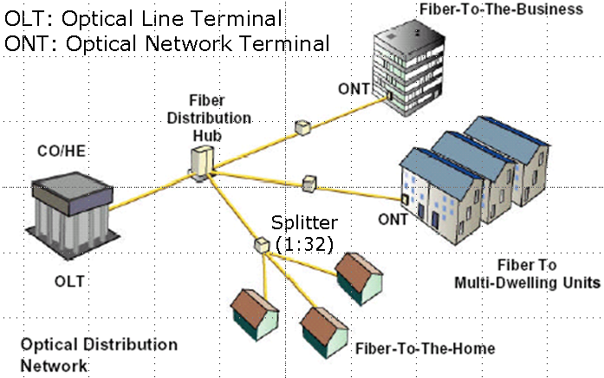
Pasyvus optinis tinklas PON
Plačiai naudojamas gyvenvietėse

Slide 22
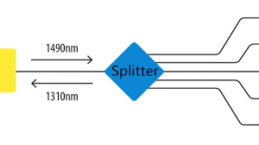
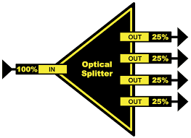
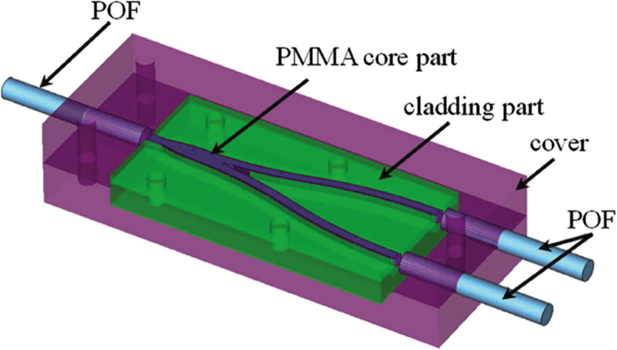
Pasyvus optinis tinklas PON
Ta pačia gija į vartotojus 1490nm,
iš vartotojų 1310nm
Signalo daliklis
22

Slide 23
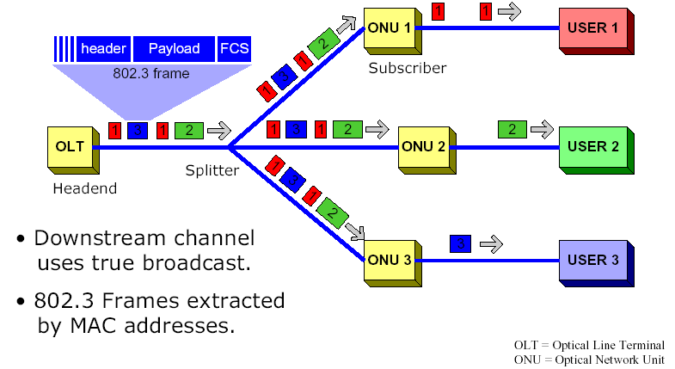
EPON Downstream
Vartotoją pasiekia visas srautas. Savo paketus atsirenka pagal MAC
23

Slide 24
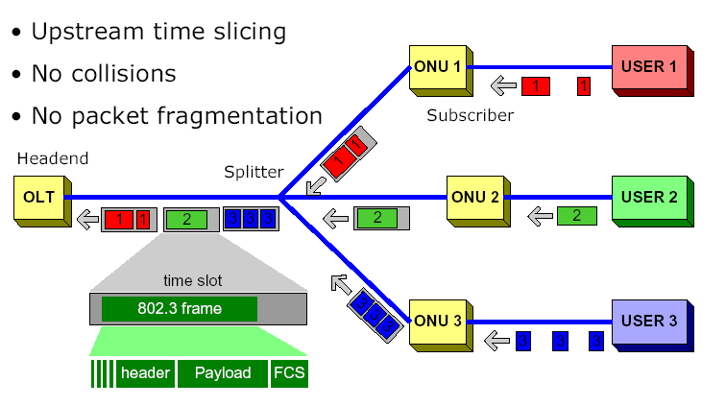
EPON Upstream
Naudojamas TDM –kiekvienam skiriamas fiksuotas slotas laike
24

Slide 25
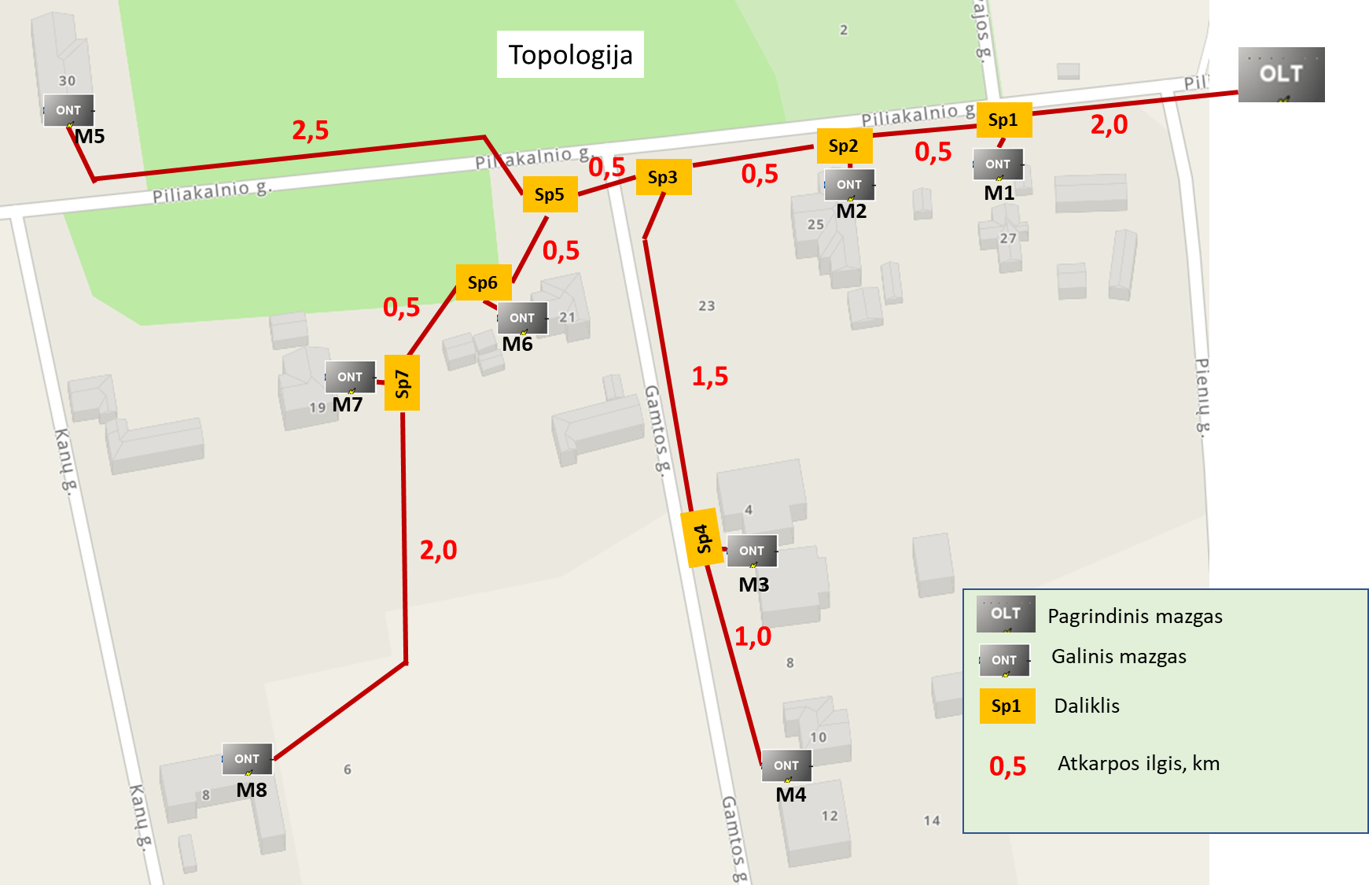
Signalo lygių balansavimas PON

Slide 26
Signalo lygių balansavimas PON

Slide 27
Shema skaičiavimui

Slide 28
Shema skaičiavimui

Slide 29
Atkarpų slopinimas dB
1 km = 0,3 dB
Kiekvienos atkarpos galai su įranga
Sujungti suvirinant po 0,25 dB,
pridėti 0,5 dB:
2,0 km 2,0 x 0,3 + 0,5 = 1.1 dB

Slide 30
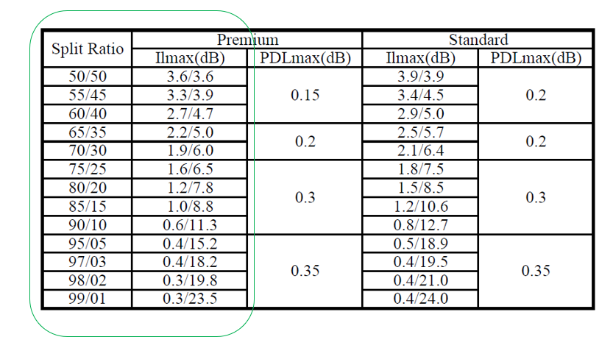
Dalikliai

Slide 31
Pradedame nuo šakų galų

Slide 32
Parenkame SP7 daliklį pagal slopinimo šakose skirtumą

Slide 33
Parenkame SP7 daliklį pagal slopinimo šakose skirtumą

Slide 34
Pridedame daliklio slopinimus

Slide 35
Parenkame SP6 daliklį pagal slopinimo šakose skirtumą

Slide 36
Pridedame SP6 daliklio slopinimus

Slide 37
Parenkame SP5 daliklį pagal slopinimo šakose skirtumą
Iki SP5 daliklio:
M8=6.65 + 0.65 = 7.3 dB
M7=6.65 + 0.65 = 7.3 dB
M6=7.0 + 6.5 = 7.65 dB
M5=1.25 dB

Slide 38
Pridedame SP5 daliklio slopinimus
Po SP5 daliklio:
M8=7.3 +1.2 = 8.5 dB
M7=7.3 +1.2 = 8.5 dB
M6=7.65 + 1.2 = 8.85 dB
M5=1.25 + 7.8 = 9.05 dB

Slide 39
Skaičiuojame slopinimą iki SP3 daliklio
55/45
Iki SP3 daliklio:
M8= 8.5 + 0.65= 9.15 dB
M7= 8.5 + 0.65= 9.15 dB
M6= 8.85 + 0.65 = 9.5 dB
M5= 9.05 + 0.65 = 9.7 dB
M4=0.8+3.3= 4.1 + 0.95 = 5.05 dB
M3=0.5+3.9=4.4 + 0.95 = 5.35 dB

Slide 40
Pridedame SP3 daliklio slopinimus
55/45
Iki SP3 daliklio:
M8= 9.15 + 1.6 = 10.75 dB
M7= 9.15 + 1.6 = 10.75 dB
M6= 9.5 + 1.6 = 11.1 dB
M5= 9.7 + 1.6 = 11.3 dB
M4= 4.1 + 0.95 = 11.55 dB
M3= 4.4 + 0.95 = 11.85 dB

Slide 41
Rezultatas
55/45
M8= 13.15dB
M7= 13.15 dB
M6= 13.5 dB
M5= 13.7 dB
M4= 13.95 dB
M3= 14.25 dB
M2= 12.95 dB
M1= 15.8 dB

Slide 42
Pateikiamumas ir patikimumas

Slide 43
Paslaugų pateikiamumas ir patikimumas
Paslaugos pateikiamumas procentais nusako kiek laiko duotame laiko intervale paslauga veikė be sutrikimų
Tai vartotojui svarbus parametras paprastai nurodomas sutartyje (SLA – Service Level Agreement)
Paslaugos patikimumas – tikimybė kad paslauga veiks be sutrikimų tam tikrą laikotarpį.
Vertinamas vidutiniu laiku tarp gedimų (MTBF , Mean Time Between Failure)
arba sutrikimų skaičiumi duotame laiko intervale (Failure Rate, FR)
Tai paslaugos teikėjui svarbus parametras kuris apsprendžia kokį pateikiamumą galima įsipareigoti sutartyje su vartotoju.
Nustatant pateikiamumo reikšmę dar svarbu įvertinti vidutinę gedimo šalinimo
trukmę (MTTR - Mean Time to Repair)

Slide 44
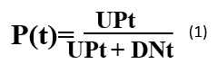
Paslaugų pateikiamumas
P(t)=
UPt
UPt + DNt
(1)
P(t) – pateikiamumas per laikotarpį t,
UPt - veikimo laikas (Uptime),
DNt – prastovų laikas (Downtime).
UPt +DNt =t
Duomenų perdavimo sutartyje numatytas 98% paslaugos pateikiamumas per mėnesį. Rugsėjo mėnesį paslauga neveikė tris kartus po 5 valandas. Ar buvo pažeistos sutarties sąlygos?
Paskaičiuokim...

Slide 45
Paslaugų pateikiamumas
Duomenų perdavimo sutartyje numatytas 98% paslaugos pateikiamumas per mėnesį. Rugsėjo mėnesį paslauga neveikė tris kartus po 5 valandas. Ar buvo pažeistos sutarties sąlygos?
Kokia maksimali reikšmė pagal sutarties sąlygas?
Valandos rugsėjo mėnesį (t=UPt+DNt):
30 dienų po 24 val = 720 val.
Maksimali neveikimo trukmė DNt: 720 x 0,02 = 14,4 val.
Pagal sutartį neturi viršyti 14,4 val. per mėnesį

Slide 46
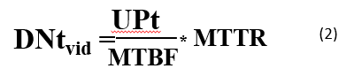
Paslaugų pateikiamumas ir patikimumas
Kaip parinkti realią pateikiamumo reikšmę žinant įrangos patikimumą ir gedimo šalinimo laiką?
MTBF - vidutinis laikas tarp sutrikimų (Mean Time Between Failure).
MTTR - vidutinis gedimo šalinimo laikas (Mean Time to Repair)
Tada per laikotarpį t vidutinis prastovų laikas:
Čia MTBF apima visą paslaugos teikimui skirtą įrangą

Slide 47
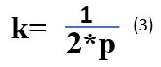
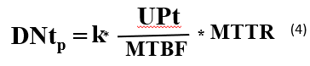
Atsargos koeficientas
MTBF yra vidutinis veikimo laikas be sutrikimų per atskaitos laikotarpį.
Pagal (2) apskaičiuoto prastovų laiko DNt_{vid} tikimybė tame laikotarpyje yra 0,5.
Taigi, apskaičiavus pateikiamumą pagal (1) formulę
kas antrą laikotarpį jo netenkinsime. Realiai tokią tikimybę reikia sumažinti
bent 10 kartų, t.y. iki 0,05. 10 - tai ir bus atsargos koeficientas k .
Jei norime gauti pateikiamumo netenkinimo tikimybę p atskaitos laikotarpiui :
vid
Tada prastovų laikas su netenkinimo tikimybe p per laikotarpį t:
Pastaba: (3) formulė gali būti taikoma tik kai p<=0.1

Slide 48
Paslaugų pateikiamumo skaičiavimas
MTBF = 4000 valandų, MTTR = 8 valandos,
p=0.05, k =10
UPt = 8500 val. (~ metams) | UPt = 700 val. (~mėnesiui)
DNt = 10* (8500/4000)*8 = 170 val. | DNt =10* (700/4000)*8 =14 val.
P(metams) = 8500/(8500+170) = 0.98 = 98% | P(mėnesiui) = 700/(700+14) = 0.98 = 98%

Slide 49
Topologija ir patikimumas
Paslauga: duomenų perdavimas tarp n tinklo mazgų.
1. Sujungta nuosekliai
Vienos tinklo atkarpos vidutinis laikas tarp sutrikimų MTBF, vidutinis gedimo šalinimo laikas MTTR.
Vidutinis paslaugos teikimo be sutrikimų laikas MTBFc bus:
MTBFc=MTBF/(n-1) (MTTR<<MTBF, čia jo nevertiname)
2. Sujungta žiedu
Sujungiame galinius tinkle mazgus papildoma atkarpa taip sudarydami žiedinę topologiją.
Veikimo be sutrikimų bent vienoje atkarpoje MTBFo₁ laikas sumažėja:
MTBFo₁= MTBF /n
Bet paslaugos sutrikimas bet kuriam mazgui bus tik tuo atveju jei taisant gedimą vienoje
atkarpoje MTTR laikotarpyje suges dar viena iš likusių n-1 atkarpų. Vidutinis laikas tarp
paslaugos sutrikimų žiede MTBFo bus proporcingas santykiui MTBFc/MTTR:
MTBFo = MTBFo₁ x (MTBFc/MTTR)

Slide 50
Topologija ir patikimumas
MTBFc=MTBF/(n-1) < nuoseklus jungimas
MTBFo₁= MTBF /n < viena žiedo atkarpa
MTBFo = MTBFo₁ x (MTBFc/MTTR) < žiedas
Tegu:
MTBF=10000 val., MTTR=5 val., n=5.
MTBFc =10000/(5-1)=2 500val. - sujungta nuosekliai
MTBFo₁= 10000/5=2000 val. - viena žiedo atkarpa
MTBFo =2000 x (2 500/5)=1 000 000 val. - sujungta žiedu
Nei

